Slide 1
« За безопасность дорожного движения»
Создание световозвращающих значков
Структурное подразделение МДОБУ Ирбейский д/с №4 - Ирбейский д/с " Золотой ключик«.
Воспитатель: Виноградова Н.В

Slide 2
Цель: формирование основ безопасного поведения на дороге.
Материалы: фломастеры, световозвращающие элементы в форме геометрических фигур, листы декоративной пенки, кисточки, клей ПВА, ножницы, лейкало бабочек и мишек.
В изготовлении значков принимали участие дети второй младшей группы: « Смешарики».

Slide 3
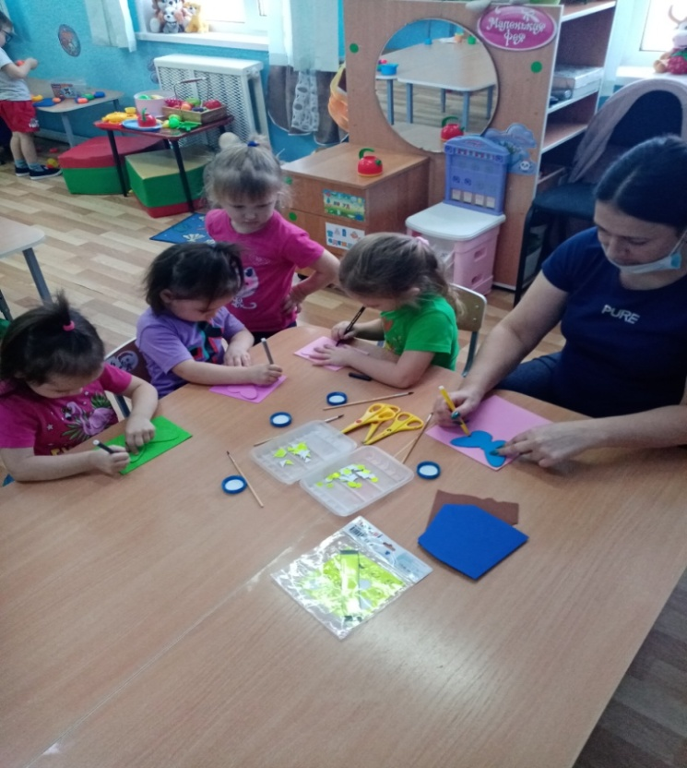
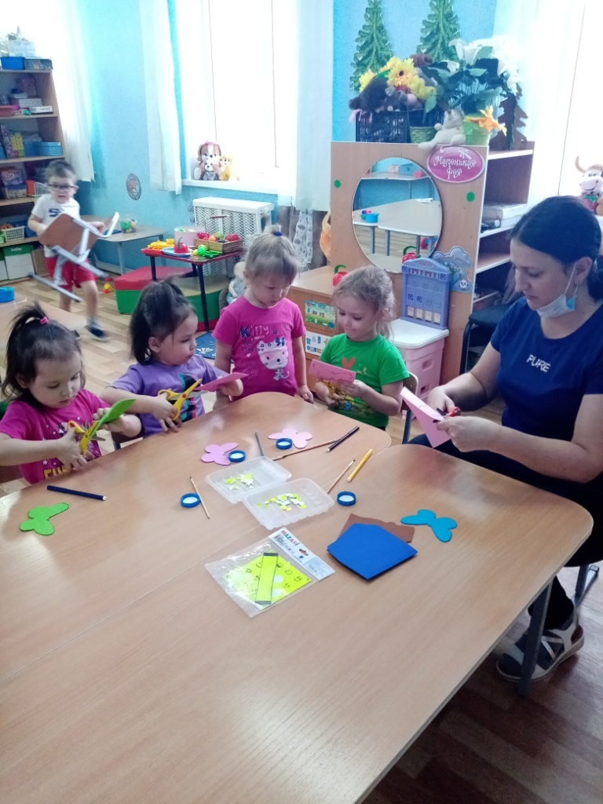
Э тапы изготовления
1.Ребята совместно с педагогом
Обводили лекало будущих значков.
2.Далее вырезали ножницами
заготовки.

Slide 4
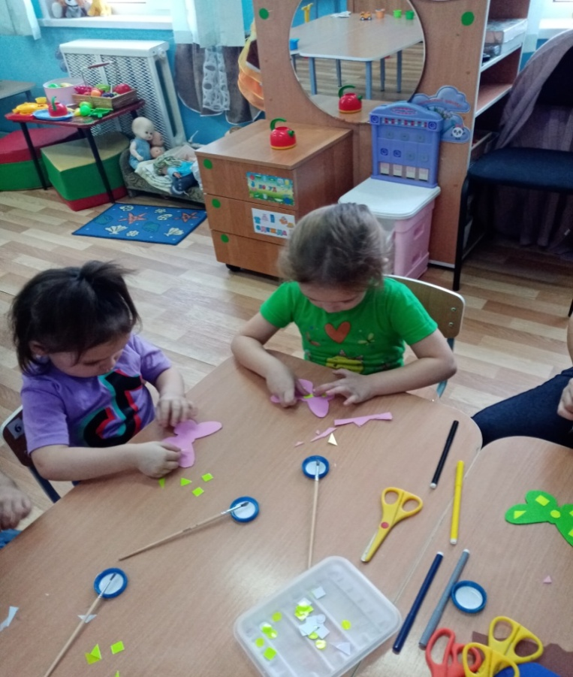
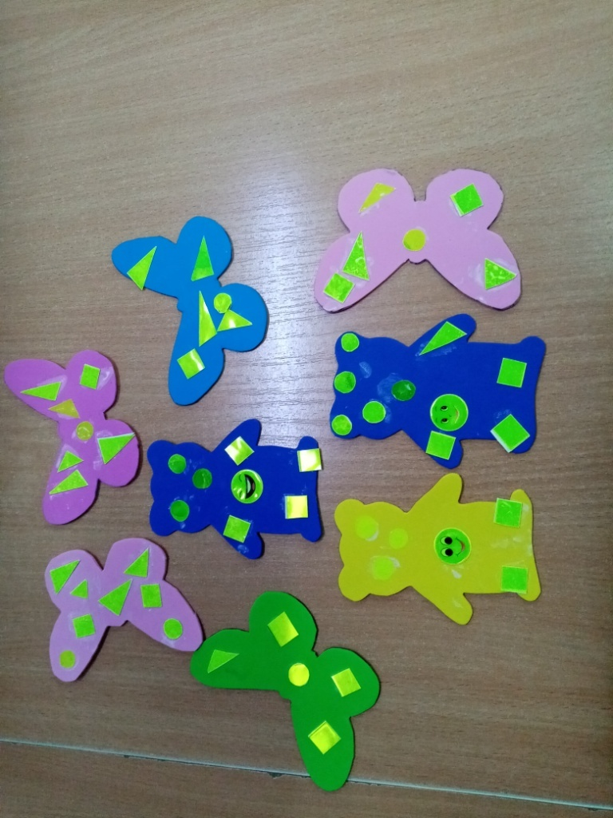
3.Приклеивали к вырезанным заготовкам световозвращающие элементы, при помощи кисточки и клея ПВА.

Slide 5
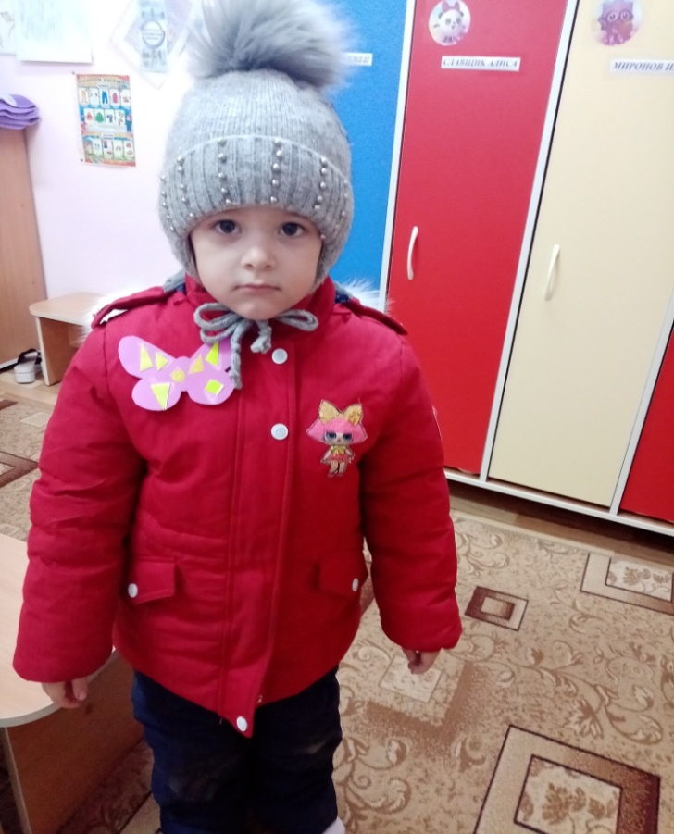
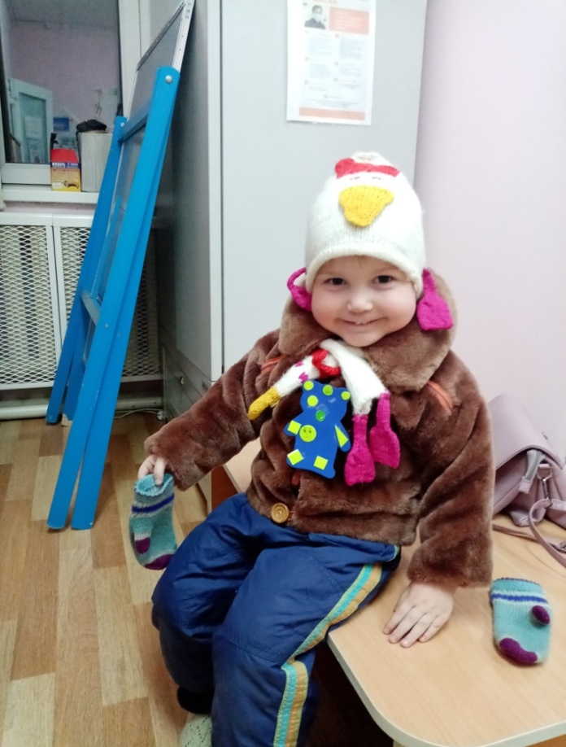
4. При помощи двухстороннего скотча, приклеиваем наши значки к курточкам.

Slide 6
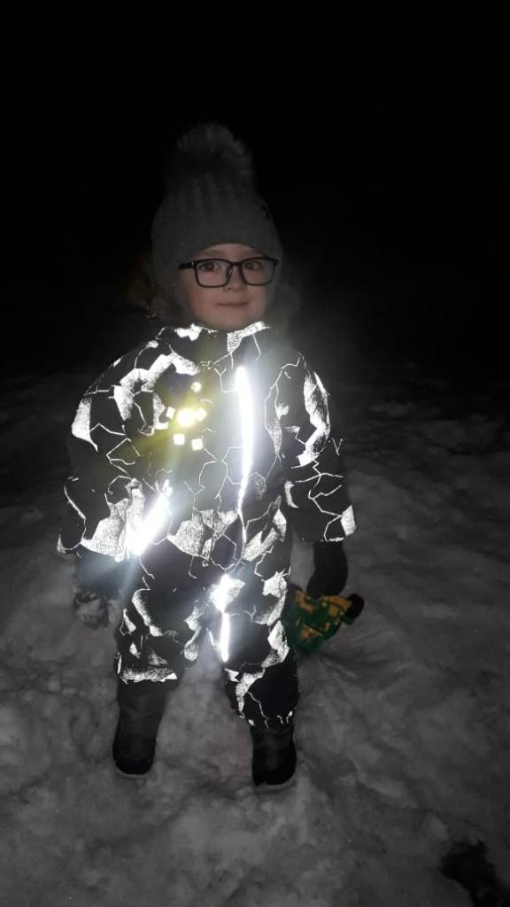
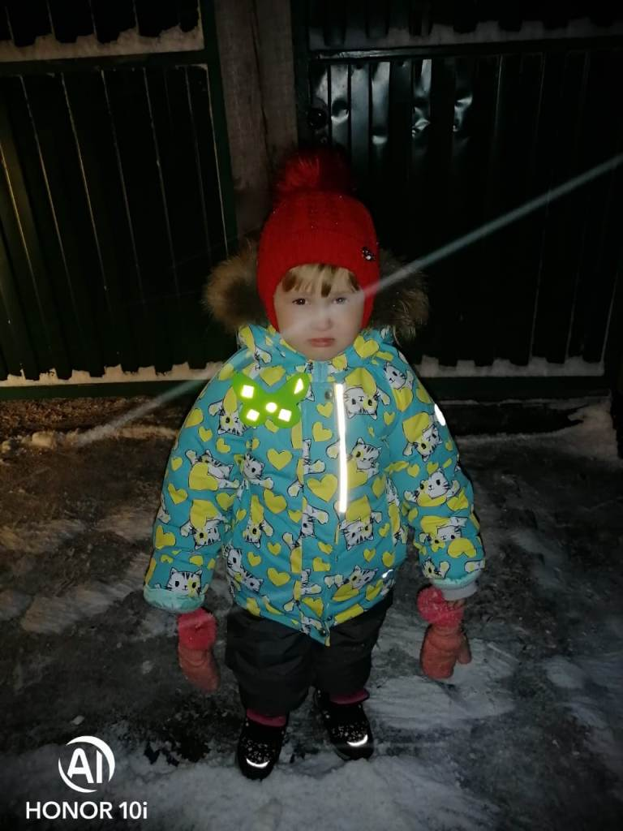
5. Родители сфотографировали своих детей на улице, демонстрируя наши световозвращающие значки.

